Slide 1
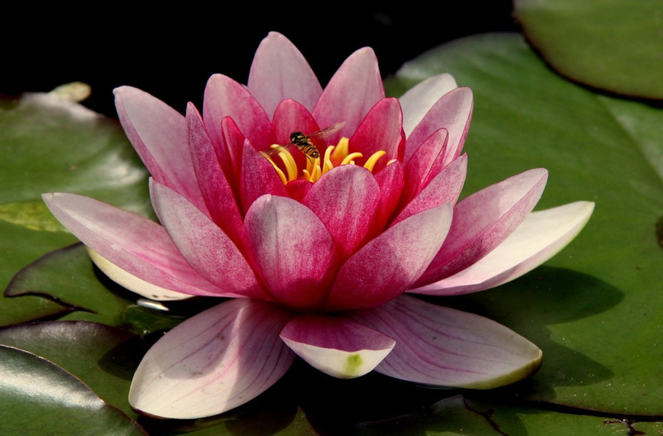
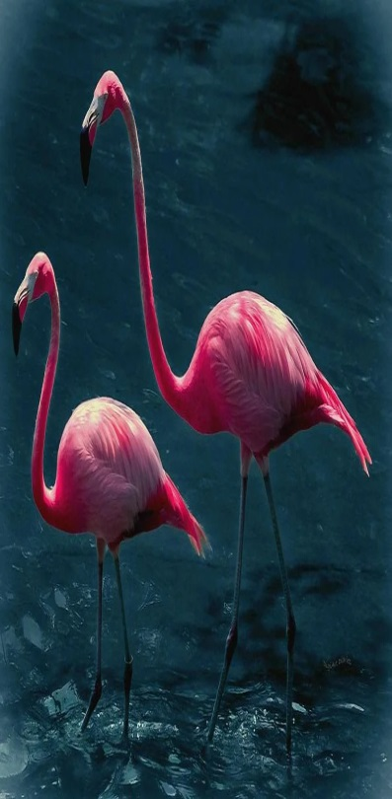
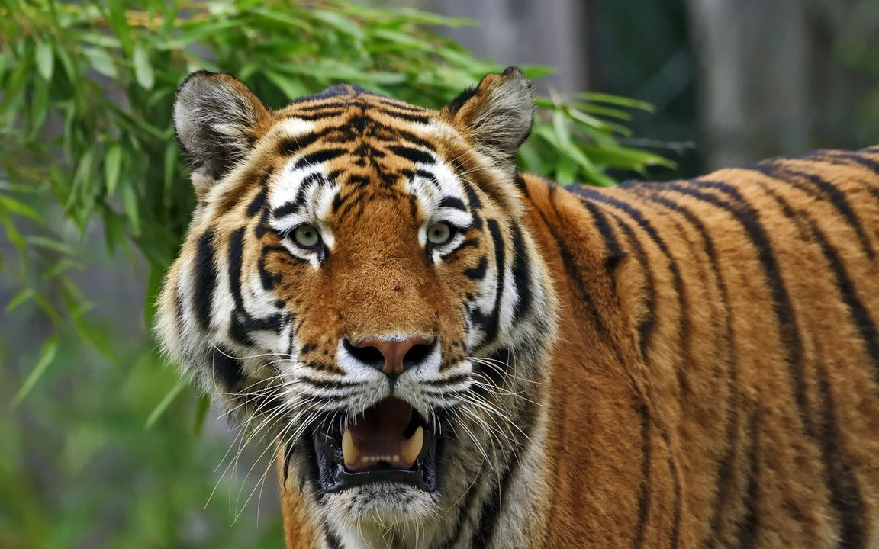
КРАСНАЯ КНИГА РОССИИ
Воспитатель: Шипилова Наталья Викторовна
МБДОУ 314

Slide 2
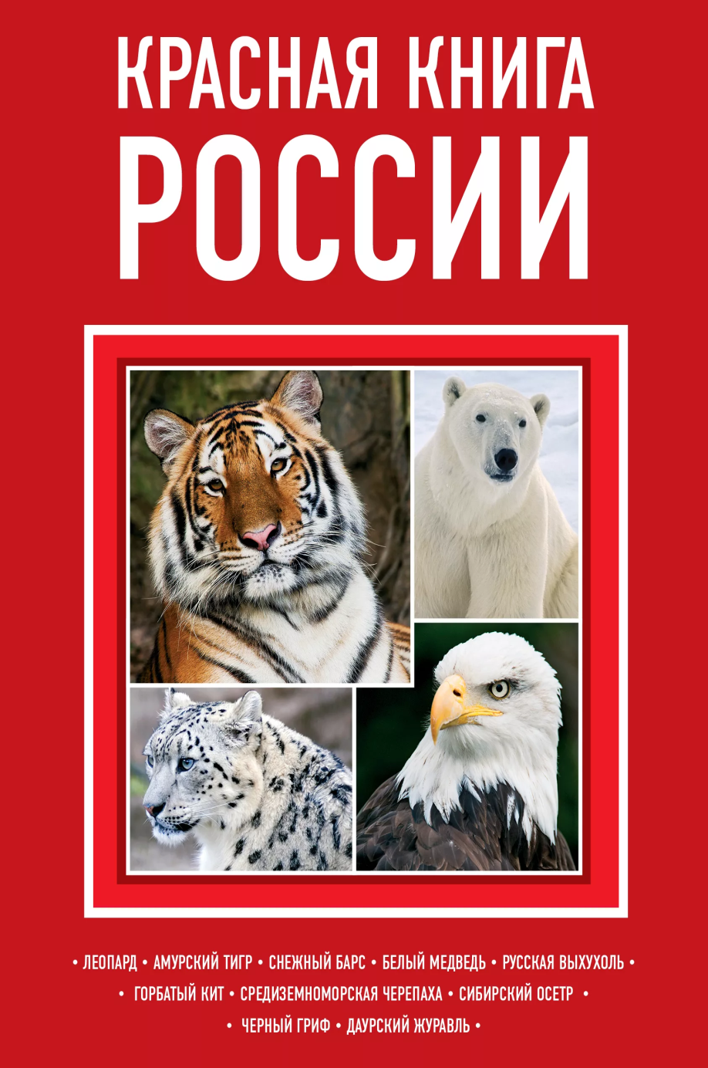
Основной государственный документ, учреждённый в целях выявления редких и находящихся под угрозой исчезновения диких животных, дикорастущих растений и грибов.
Издание «Красная книга России» заявило о своем существовании в 2001 году. В этом сборнике насчитывается немалое количество редчайших животных их фотографии и краткие данные.

Slide 4
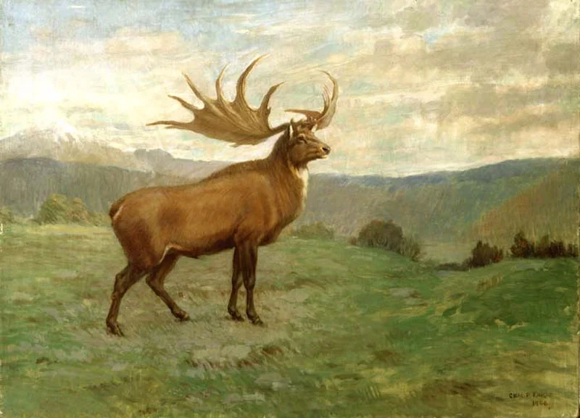
ЧЁРНЫЕ СТРАНИЦЫ КНИГИ
БОЛЬШЕРОГИЙ ОЛЕНЬ
Вымершее парнокопытное млекопитающее из рода Гигантских оленей. Внешне сходен с ланью, но намного крупнее.

Slide 5
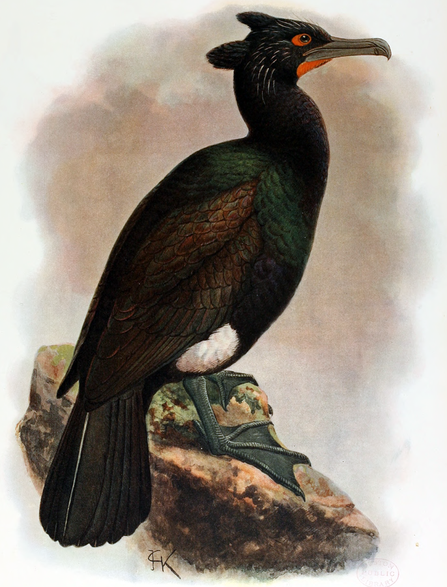
ОЧКОВЫЙ БАКЛАН
Этот красавчик с забавными очками на глазах — первый птичий отшельник, найденный людьми в 18 веке при исследовании Аляски.
Вымерший вид нелетающих птиц из семейства баклановых.

Slide 6
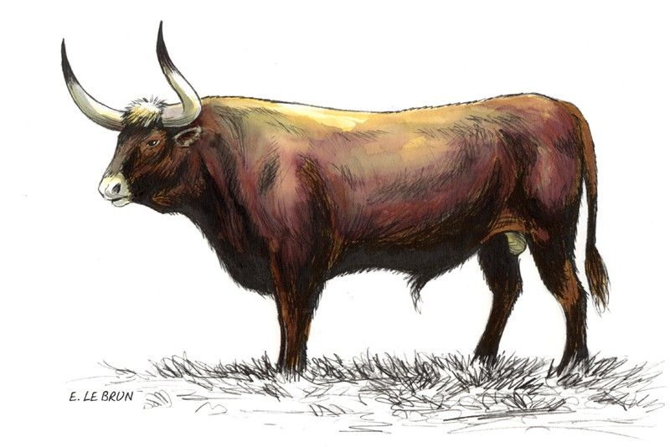
ТУР
Последний тур исчез в 1627 году.
Туров уничтожали ради мяса и забавы, пока эти сильные и гордые животные не оказались на грани вымирания.

Slide 7
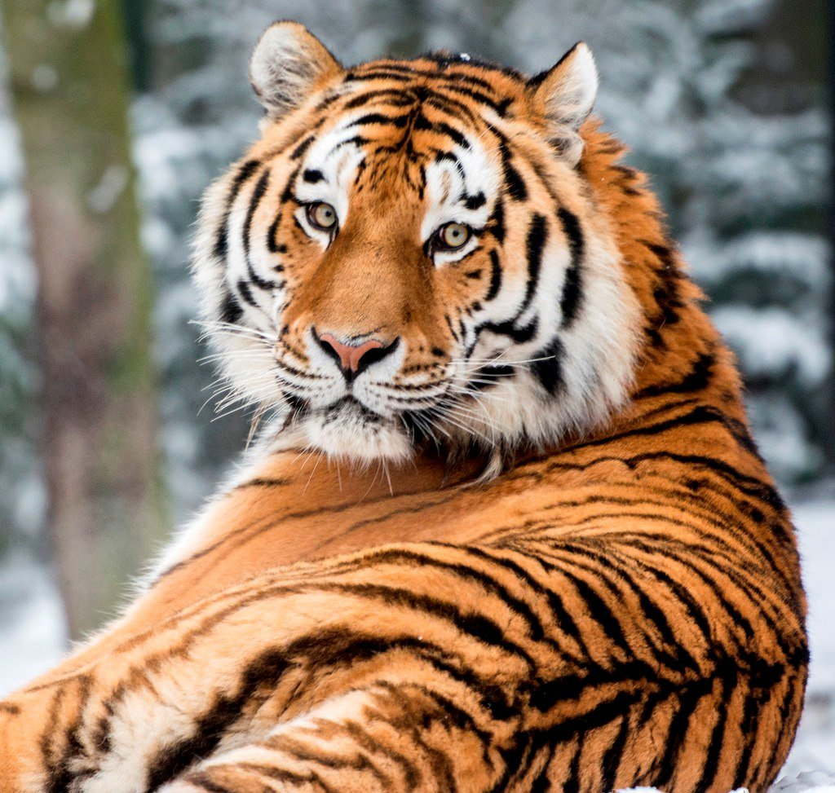
КРАСНЫЕ СТРАНИЦЫ КНИГИ
АМУРСКИЙ ТИГР
Самый северный и самый крупный подвид тигра. Занесён в Красную книгу Международного союза охраны природы и в Красную книгу Российской Федерации.

Slide 8
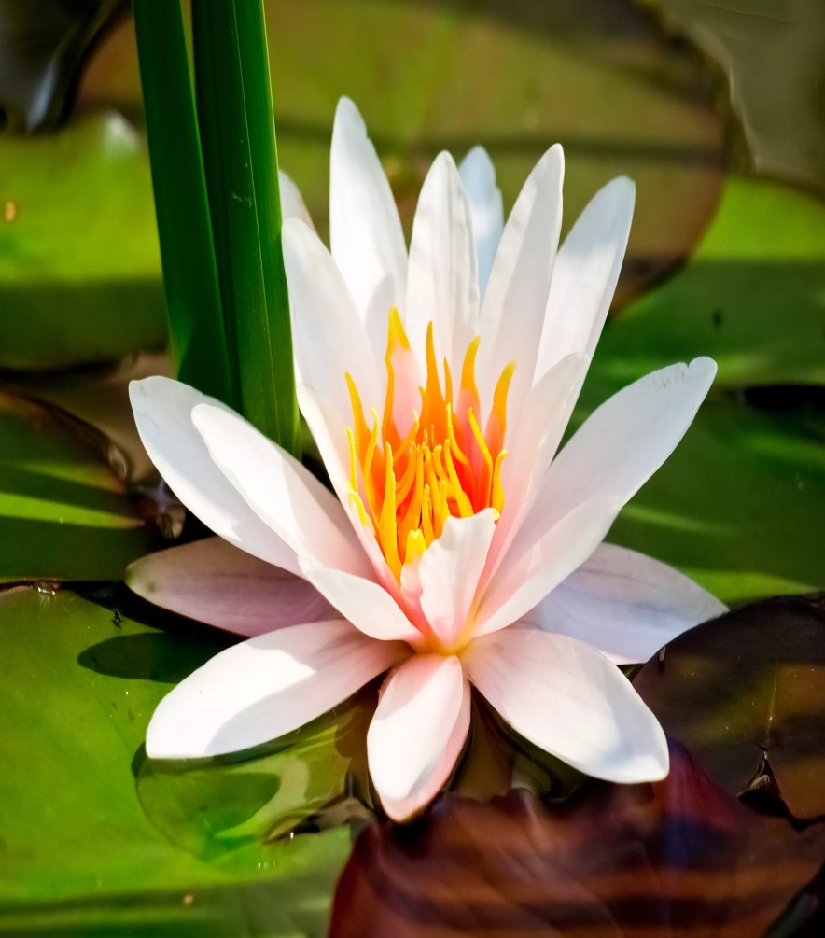
ЛИЛИЯ ВОДНАЯ БЕЛАЯ
Это удивительный цветок. Кувшинка белая (Красная книга России включает ее в свой состав как редкое растение).

Slide 9
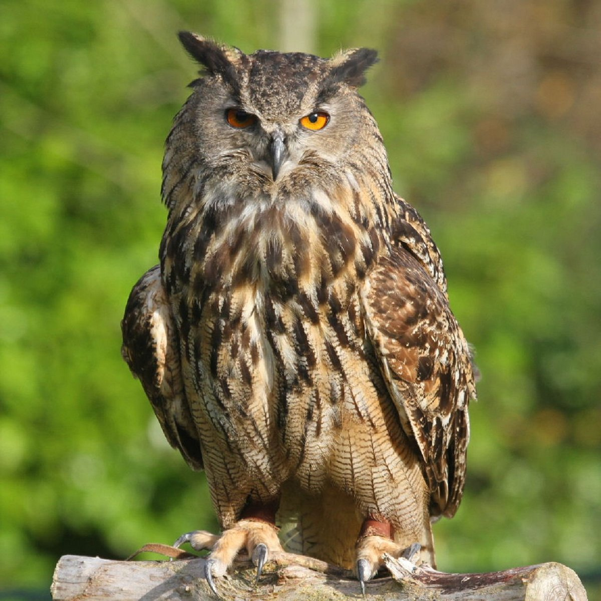
ФИЛИН
Хищная птица из семейства совиных, один из наиболее крупных представителей отряда совообразных. Наиболее характерные черты включают в себя массивное «бочкообразное» телосложение, рыхлое оперение с преобладанием рыжеватых и охристых оттенков, ярко-оранжевые глаза и пучки удлинённых перьев над ними.

Slide 10
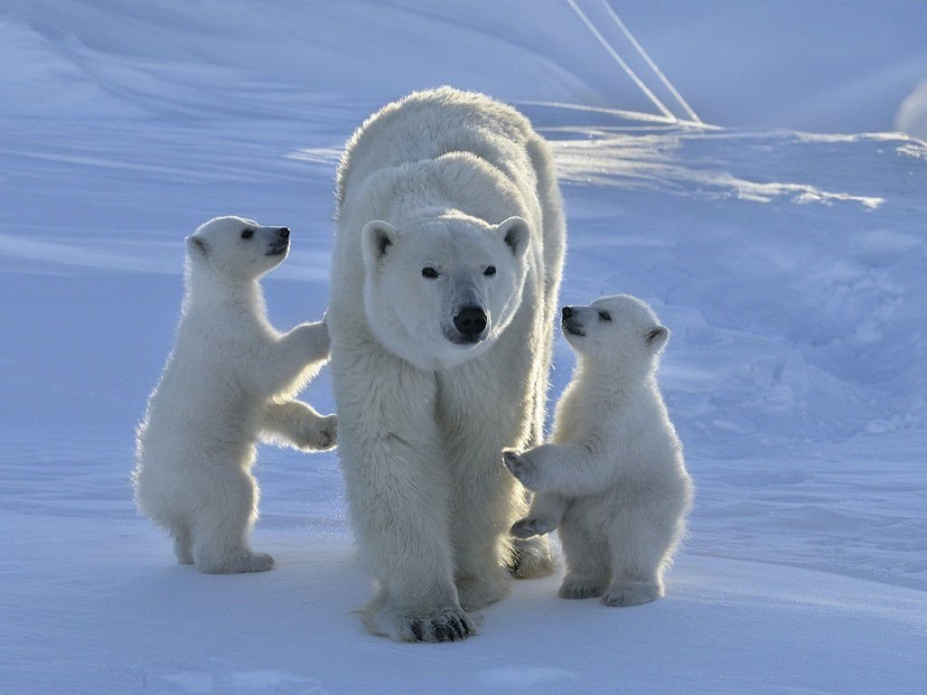
ЖЁЛТЫЕ СТРАНИЦЫ КНИГИ
БЕЛЫЙ МЕДВЕДЬ
Хищное млекопитающее семейства медвежьих, близкий родственник бурого медведя. Второй по величине сухопутный хищник планеты после гребнистого крокодила. Назван так из-за белой шерсти.

Slide 11
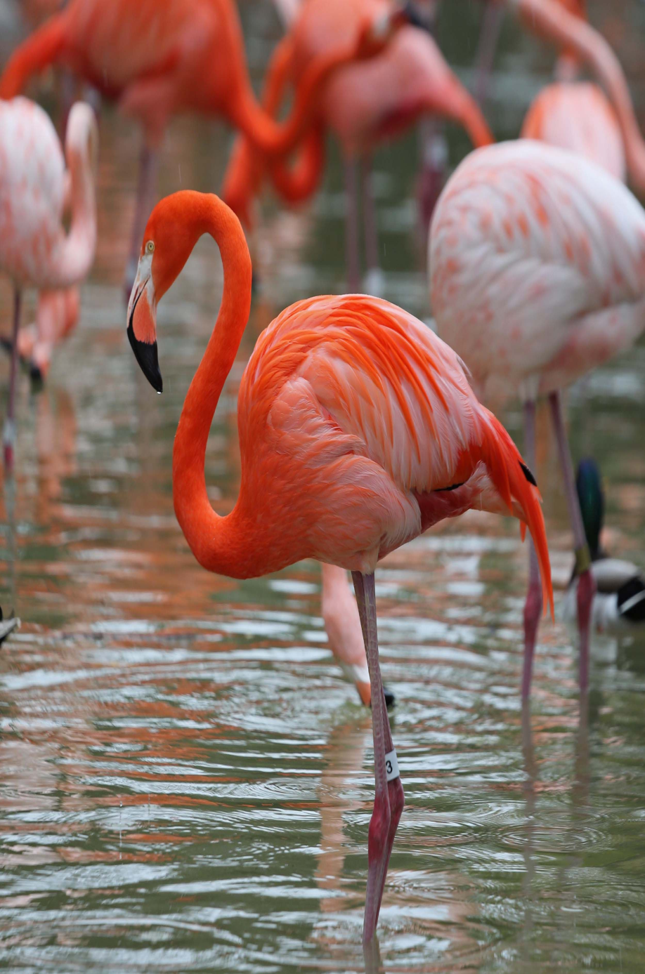
РОЗОВЫЙ ФЛАМИНГО
Фламинго – крупная водоплавающая птица семейства фламинговых, средняя длина тела — 140 сантиметров, размах крыльев – 120-160 сантиметров, масса – 2000-4500 граммов.
Птицы фламинго имеют уникальные строение тела и окрас оперения. Фламинго — общительные болотные птицы, обычно от 90 до 150 сантиметров в высоту с бочкообразным животом, длинной сильно изогнутой шеей.

Slide 12
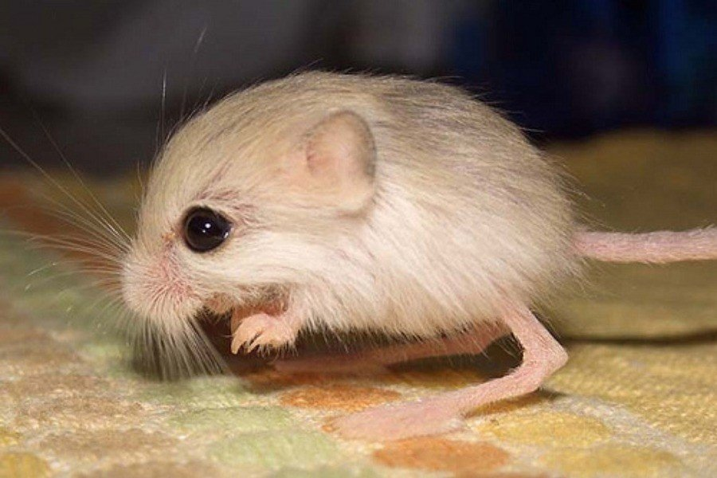
ПЯТИЛАПЫЙ КАРЛИКОВЫЙ ТУШКАНЧИК
Это один из самых миниатюрных представителей класса млекопитающих. Взрослый зверек весит всего 10 – 15 г, а новорожденный около грамма.
Сидящий карликовый тушканчик состоит как бы из непропорционально большой головы, опирающейся на две тонкие задние лапки и толстый, суживающийся к концу хвост,

Slide 13
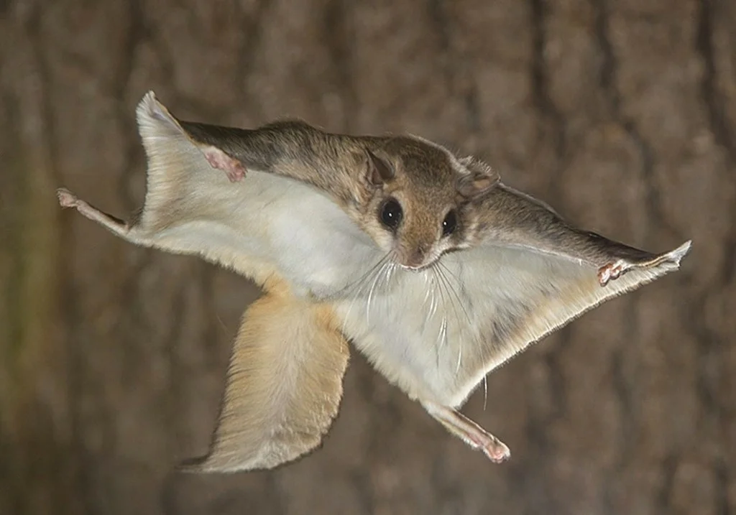
БЕЛЫЕ СТРАНИЦЫ КНИГИ
БЕЛАЯ ЛЕТЯГА
Небольшой грызун семейства беличьих. Единственный представитель подсемейства летяг, обитающий на территории России. Видовое название volans означает «крылатый» либо «летучий», «летающий».

Slide 14
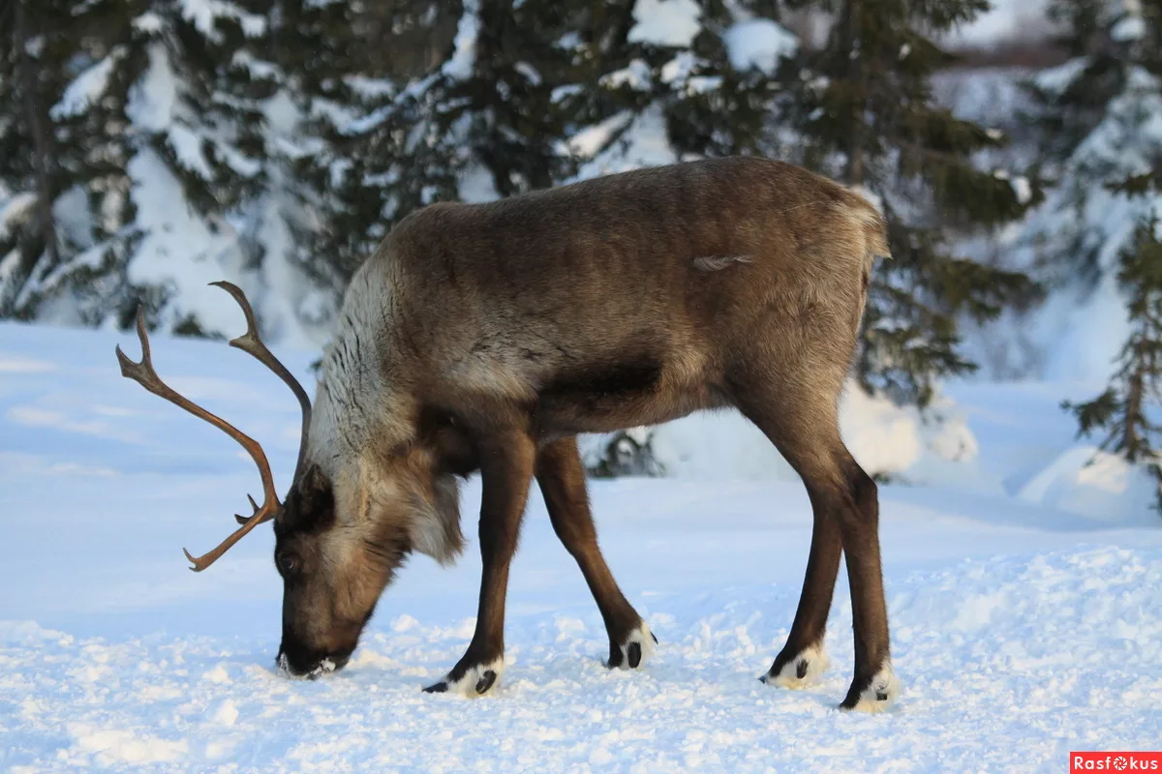
СЕВЕРНЫЙ ОЛЕНЬ
Северный олень – крупное, тяжелое, но грациозное и необыкновенно красивое животное. Его высота достигает двух метров, это больше среднего роста человека. Вес – около 200 кг.
Он покрыт густой коричневой, слегка сероватой шерстью. Летом она короткая и однотонная, зимой становится пестрой и длинной, на шее образуется грива. Такая шерсть хорошо защищает оленя от холода.

Slide 15
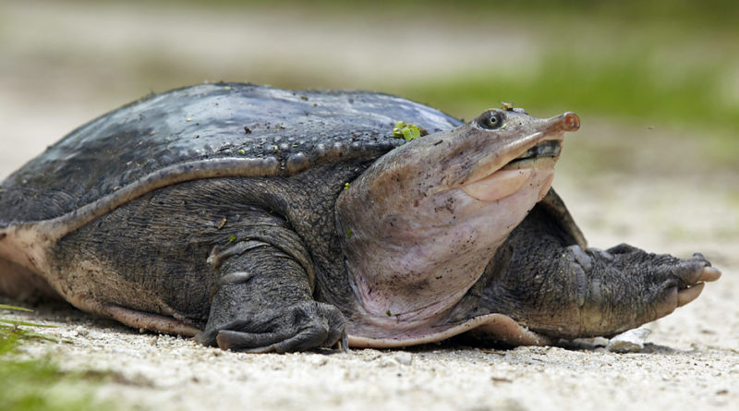
СЕРЫЕ СТРАНИЦЫ КНИГИ
Самая известная на сегодняшний день мягкотелая черепаха обладает 8 парами костных рёберных пластин в карапаксе.

Slide 16
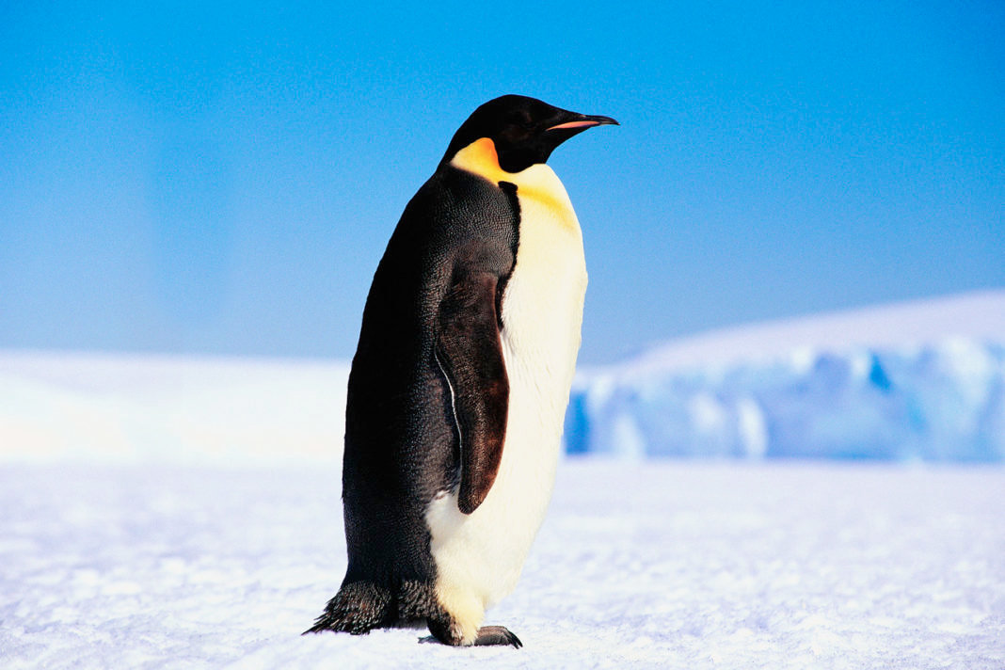
ИМПЕРАТОРСКИЙ ПИНГВИН
Императорский пингвин – это самая древняя и крупная птица из всех существующих на земле представителей данного семейства. В переводе с древнегреческого их наименование означат «бескрылый ныряльщик».
В среднем рост составляет около 122 см, а вес колеблется между 22 и 45 кг.

Slide 17
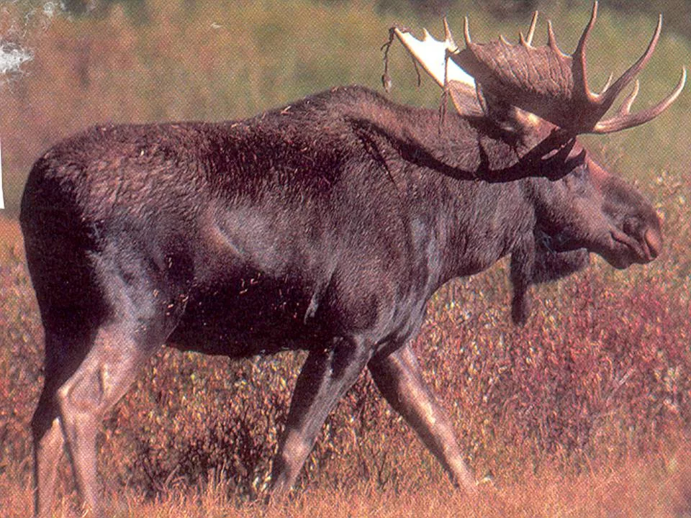
ЗЕЛЁНЫЕ СТРАНИЦЫ КНИГИ
ЛОСЬ
Лось относится к млекопитающим животным. Животное представляет отряд парнокопытных жвачных. Издали его можно спутать с оленем, ведь оба эти животные относятся к семейству оленевых. Отличительная особенность животного – ветвистые рога, похожие на соху. От этого за ним в народе прочно закрепилось название сохатый.

Slide 18
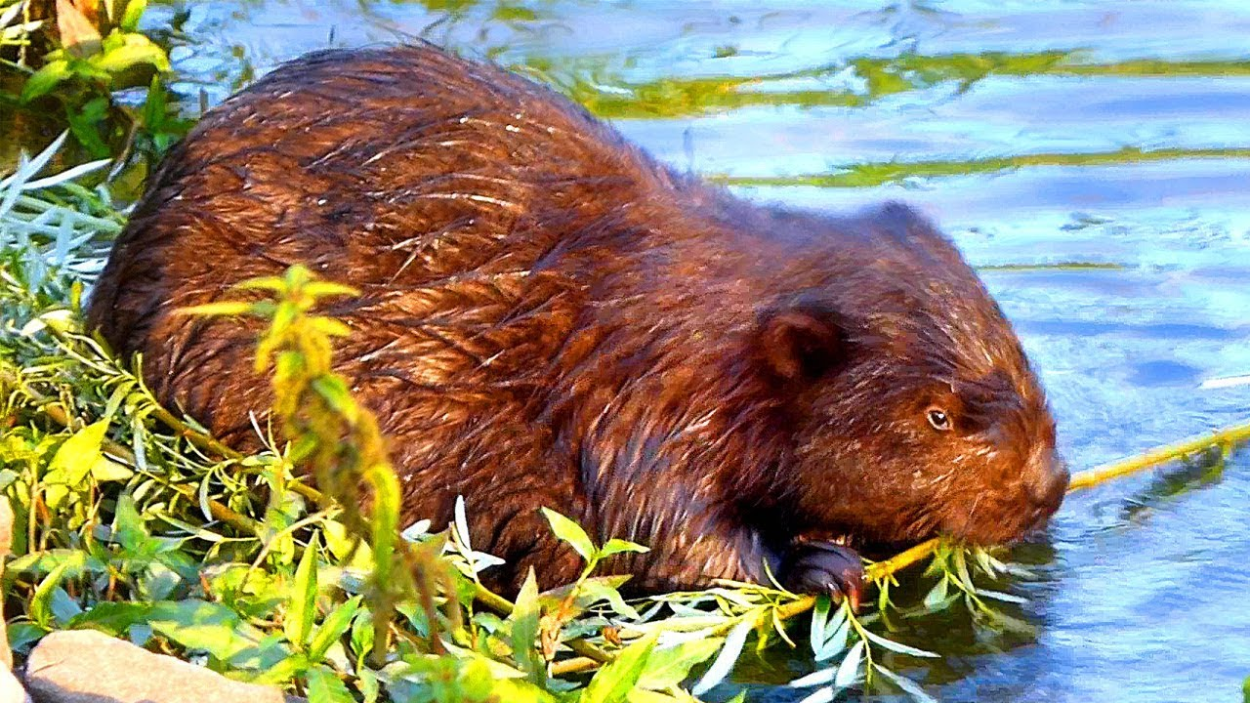
РЕЧНОЙ БОБР
Речной бобр — самый крупный из грызунов фауны России. Крупные экземпляры бобра достигают длины с хвостом около 125 см и веса тела 25—30кг. Тело бобра массивное, довольно неуклюжее и мешковатое.

